Slide 1
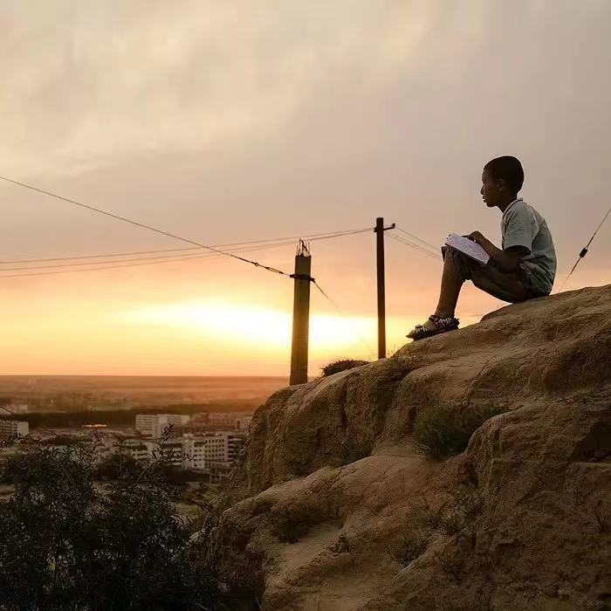
开学第一课
物理，从“我能做到”开始
欢迎来到高中物理。 我们一起把好奇，变成看得见的理解。
刘老师 · 高一
26级

Slide 2
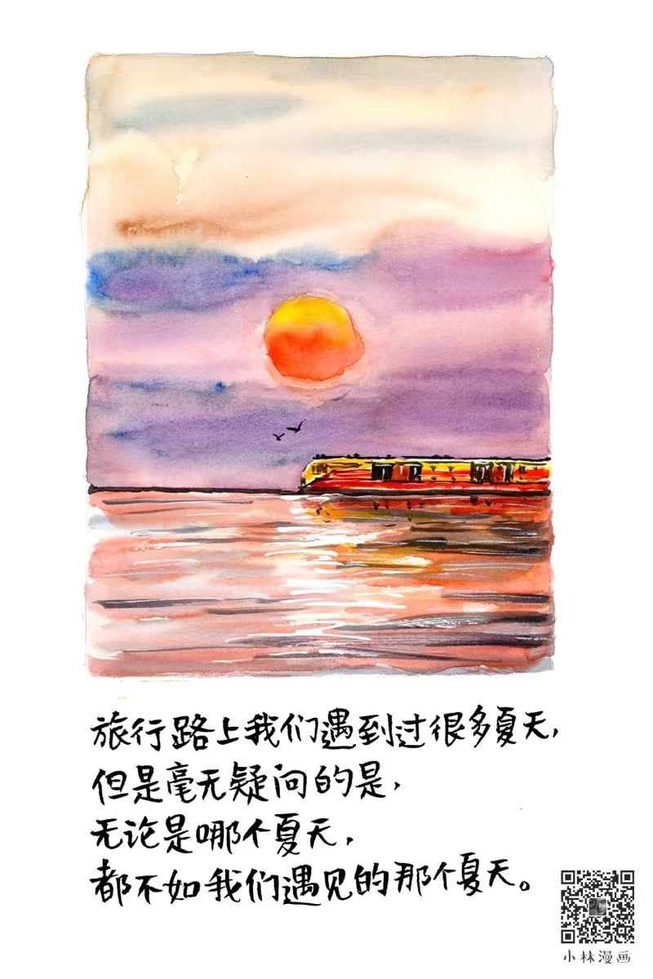
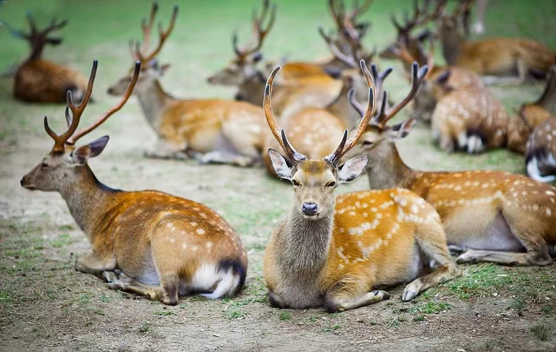
01 · 先认识物理
02
欢迎来到物理的世界
你以为物理很远？其实它一直在身边。
1
抬头看天
2
脚下有路
3
手里有光
为什么天空会变色？
为什么车会停下来？
为什么手机会亮？
今天不比谁会做题，先比谁敢提出一个“为什么”。
光谷二高 · 高一物理

Slide 3
02 · 认识老师
03
先不急着讲公式，先认识我
我的三个承诺
刘
刘老师
高中物理教师 喜欢把复杂的事讲清楚
1
讲清楚
每个概念都有生活里的入口。
2
一起试
“看一个人做了什么， 不看一个人说了什么。 相处久了，你会知道我是怎样的人。”
允许猜错，鼓励再试一次。
3
看见你
关注每一次认真，而不只是一张分数单。
光谷二高 · 高一物理

Slide 4
03 · 物理是什么
04
把好奇，变成可以解释的答案
物理不是“背公式比赛”，而是一种观察世界的语言。
1
2
3
看见
想清
说出
从现象出发，先描述清楚。
用模型抓住最重要的关系。
用图、式子和语言讲明白。
今天的关键词：好奇 · 证据 · 解释
光谷二高 · 高一物理

Slide 5
04 · 从初中到高中
05
你不是“从零开始”，而是在升级
初中积累的是直觉；高中要把直觉变成模型。
初中：先认识现象
高中：用模型解释
· 力可以改变运动
· 受力图 → 运动规律
· 电路能让灯泡发光
· 能量观点 → 变化过程
· 光会反射、折射
· 图像与方程 → 定量预测
升级不是变难，而是让你的解释更有力量。
光谷二高 · 高一物理

Slide 6
05 · 高中物理地图
06
四条主线，带你看懂更大的世界
我们会从“运动”出发，走到“能量、波、电与磁”。
1
2
3
4
运动与力
能量与动量
波与光
电与磁
位移 · 速度 · 牛顿定律
功 · 功率 · 守恒
振动 · 声音 · 光的传播
电场 · 电路 · 磁场
每一章都在回答同一个问题：世界为什么会这样？
光谷二高 · 高一物理

Slide 7
06 · 学习方式升级
07
高中物理的“三个变化”
1
从现象到模型
看到“车刹停” → 画出受力图 → 找到规律
2
从一步到链条
读题 → 选规律 → 列关系 → 检查结果
3
从会做 to 会解释
不仅写答案，还要说清“为什么这样做”
不会很正常；愿意把“不会”拆成一个个小问题，就会越来越会。
光谷二高 · 高一物理

Slide 8
07 · 现在就试试
08
小挑战：球为什么会落下？
先别急着背“重力”，请你用一句话描述看到的现象。
下一步，你会选哪一个模型？
你观察到：
球离开手后 位置越来越低 最后停在地面
有一个向下的作用
A
B
球自己想往下
C
先观察，再用证据判断
物理的第一步：把“我觉得”变成“我观察到”。
光谷二高 · 高一物理

Slide 9
08 · 做题不迷路
09
物理四步法：每一步都能拿分
1
2
3
4
读题
画图
建模
检查
圈出对象、条件、所求
受力图 / 过程图 / 坐标轴
选规律，写出关系式
单位、方向、数量级
先把流程做对，再把速度做快。
光谷二高 · 高一物理

Slide 10
09 · 记笔记有方法
10
康奈尔笔记：让“听懂”留下来
课后 1 分钟
主题：速度与位移的区别
✓
合上书复述一句
关键词 速度？ 位移？ 方向？
课堂记录 例：跑一圈回到原点，路程不为零，位移可能为零。 我的疑问：为什么？
✓
写下一个疑问
✓
标记一个易错点
光谷二高 · 高一物理

Slide 11
10 · 一周一小步
11
预习—听课—复习：把努力放在关键处
课前 5 分钟
看标题、看图、写下一个“我想知道”
课上 45 分钟
眼睛看过程，手写关键，嘴巴说理由
课后 10 分钟
复述今天一个概念，订正一道题
不追求一次全会，追求每次都比上次多懂一点。
光谷二高 · 高一物理

Slide 12
11 · 高一上学期
12
我们的任务：先把“底盘”装稳
思维转变
数学工具
1
2
从“等老师讲”到“我先试试看”
代数、比例、图像：够用就好，边学边补
兴趣养成
习惯成形
3
4
每周留一个问题，去生活里找答案
笔记、作业、订正：做成可重复的流程
基础一般并不等于上限低；方法对了，进步会很快。
光谷二高 · 高一物理

Slide 13
12 · 我们的约定
13
一起把课堂变成“敢于试错”的地方
✓
敢提问：问题越具体，进步越快。
✓
先思考：给自己 30 秒，再看答案。
✓
做完整：概念、图像、计算都不跳步。
✓
能复盘：错题不是标签，是下一次的提示。
✓
会调节：稳定的节奏，比偶尔的爆发更可靠。
把每一次弄懂，变成下一次自信。
光谷二高 · 高一物理

Slide 14
13 · 下课前
14
带走一个问题，也带走一点信心
请在纸上写下：
我今天发现的一个物理现象：
______________________________
我最想弄懂的一个问题：
______________________________
我愿意坚持的一件小事：
______________________________
物理很大，但我们从一个问题开始。
光谷二高 · 高一物理

